Slide 1



GitBehaviorAnalyzer ETL фаза
Анализ поведения разработчиков в Git-репозиториях

Slide 2
Проблематика
Команды разработки не анализируют коммиты на предмет аномалий
Возможны угрозы безопасности (инсайдеры, саботаж)
Отсутствие инструментов для анализа поведения в репозиториях

Slide 3
Как GitBehaviorAnalyzer решает проблему?
Автоматический анализ коммитов
Выявление аномального поведения разработчиков
Визуализация данных и отчёты

Slide 4
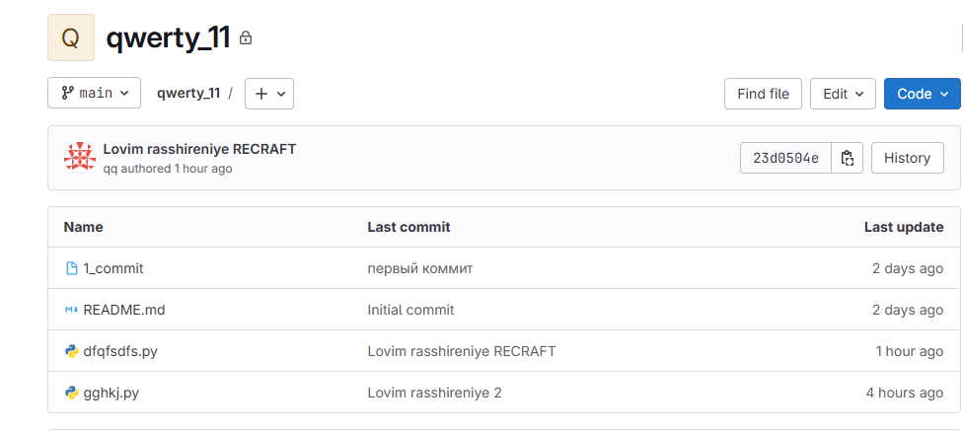
Репозиторий

Slide 5
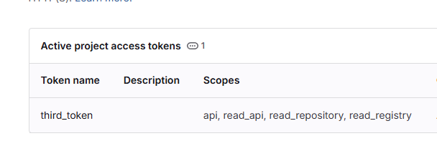
Токен доступа

Slide 6
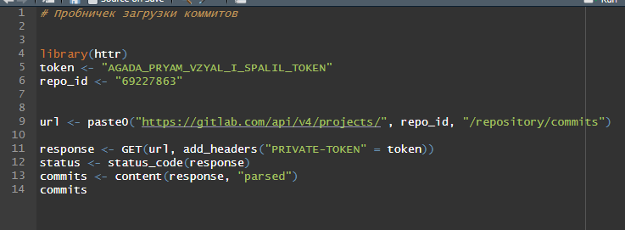
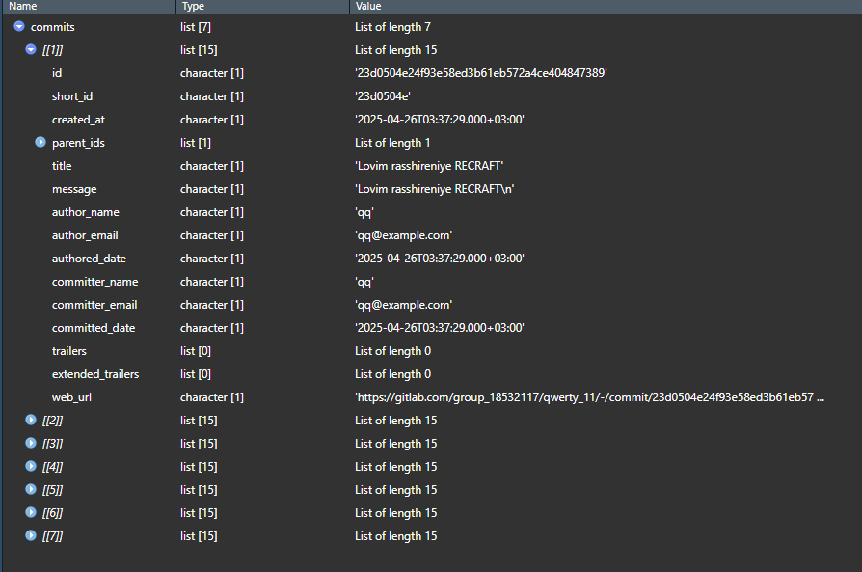
Получение коммитов

Slide 7
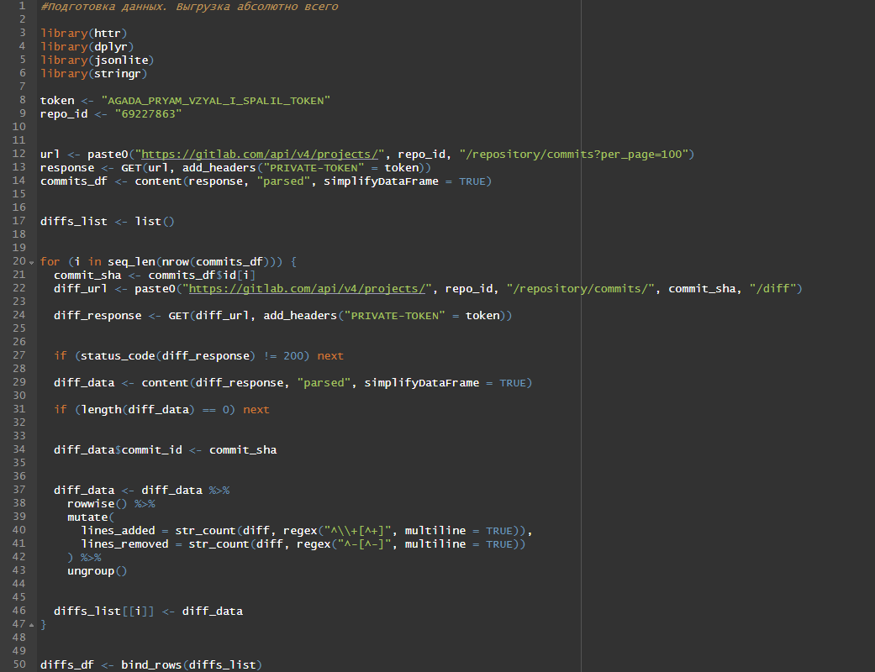
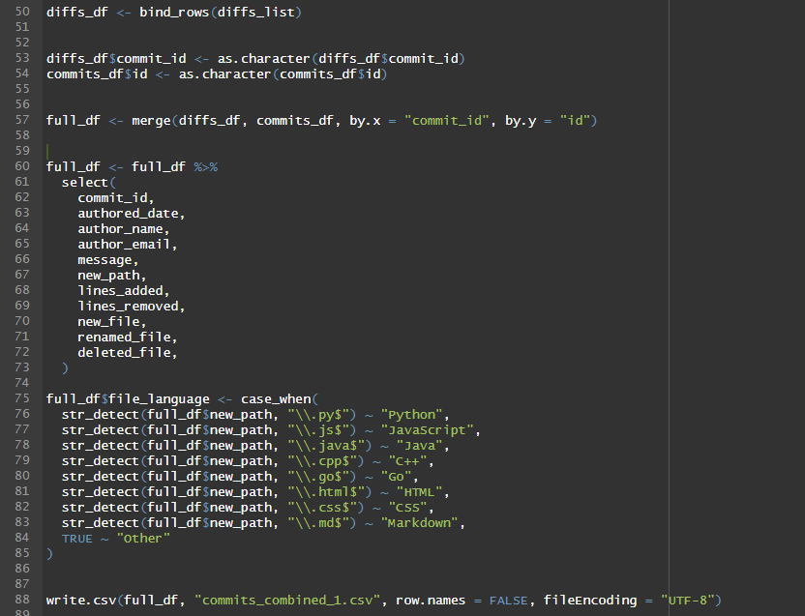
Получение коммитов (расширенное)

Slide 8
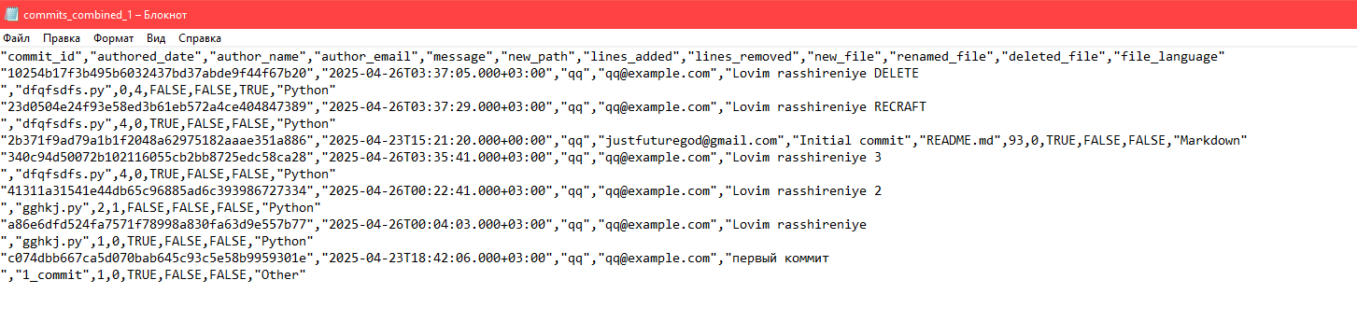

Slide 9
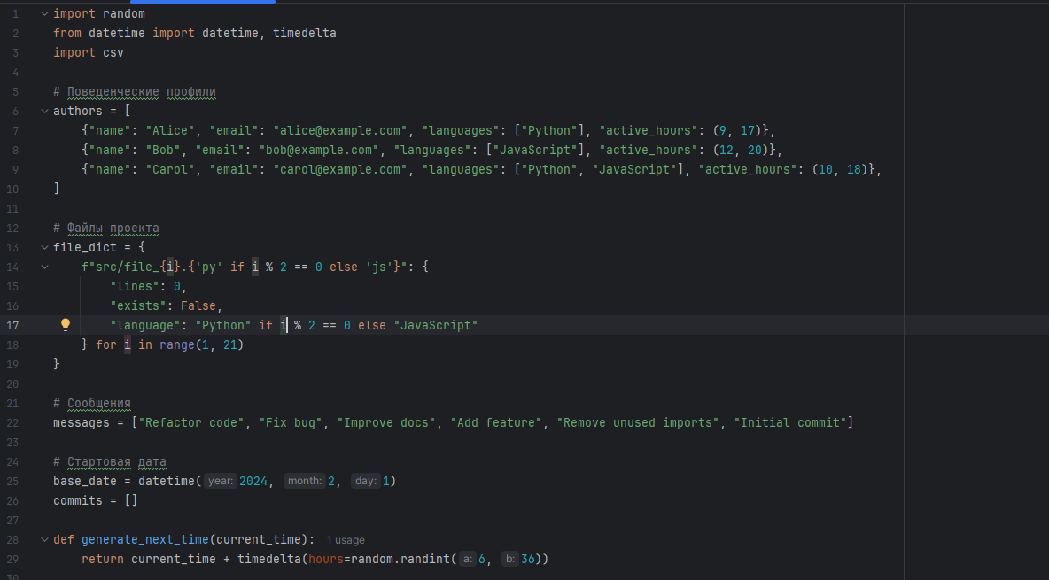
Генератор синтетических данных о коммитах

Slide 10
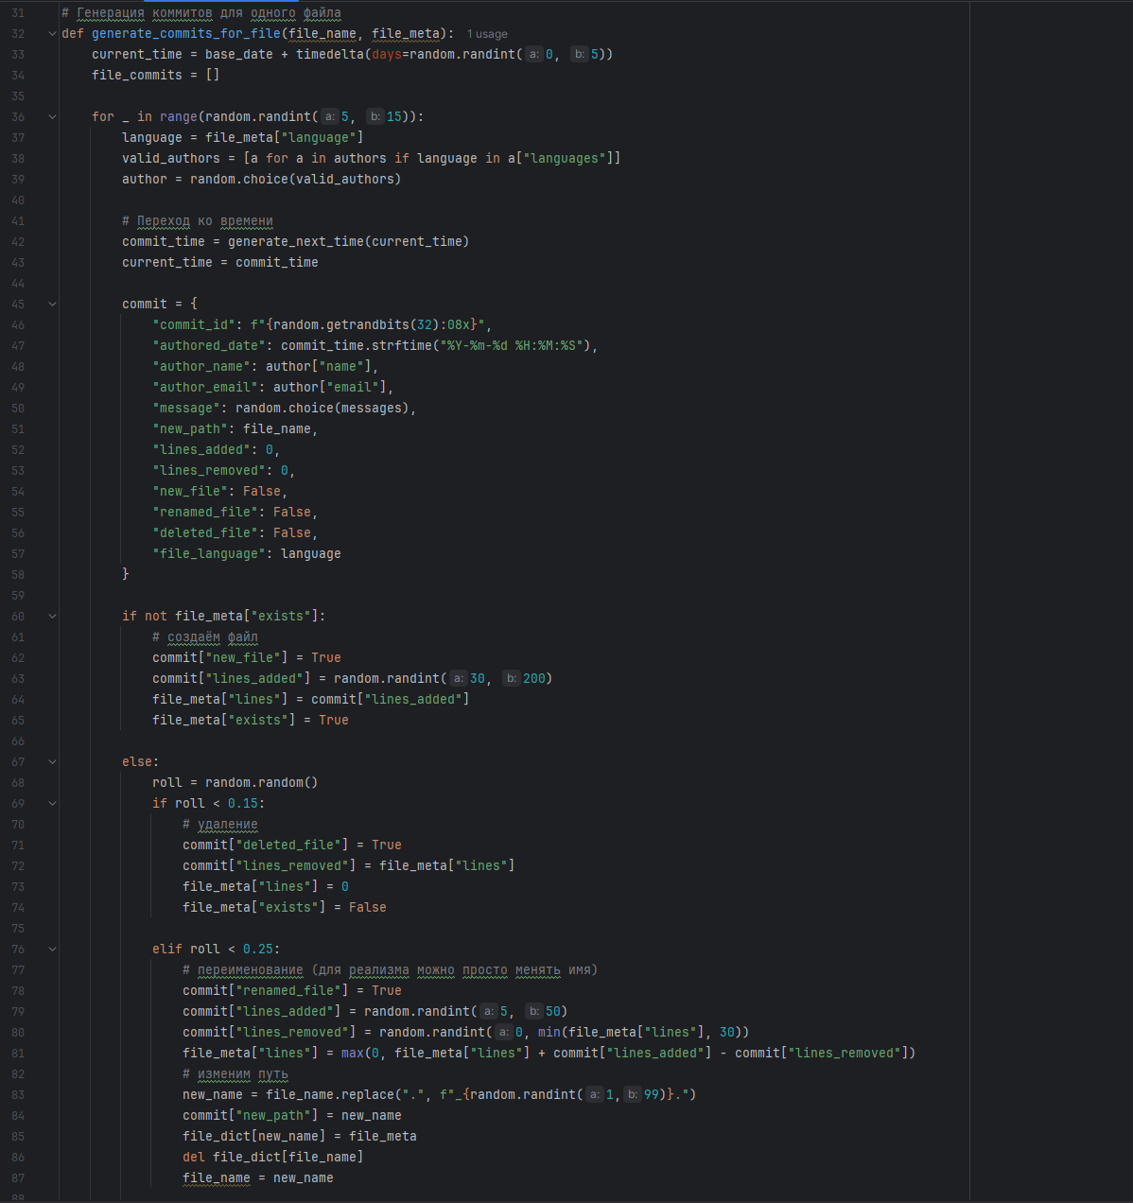
Генератор синтетических данных о коммитах

Slide 11
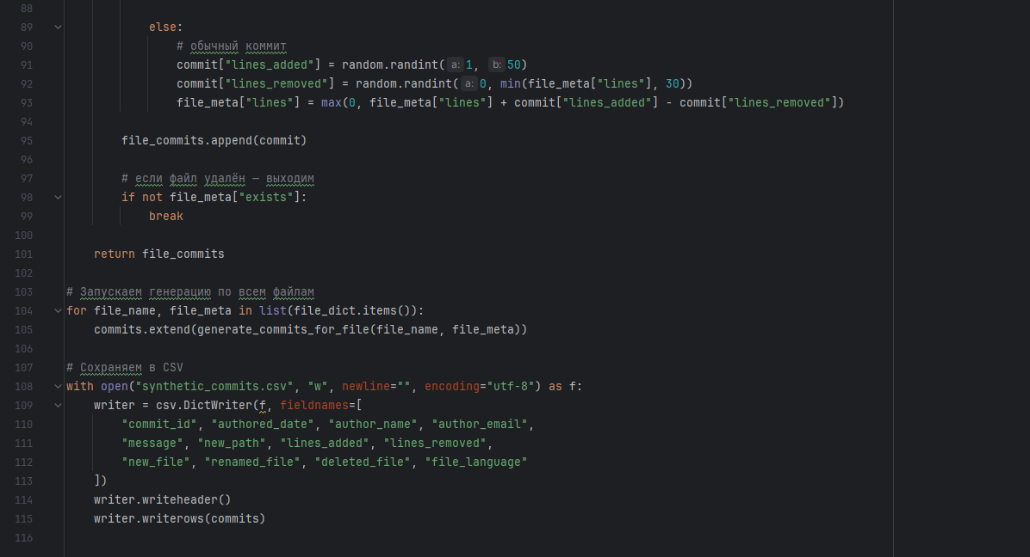
Генератор синтетических данных о коммитах

Slide 12
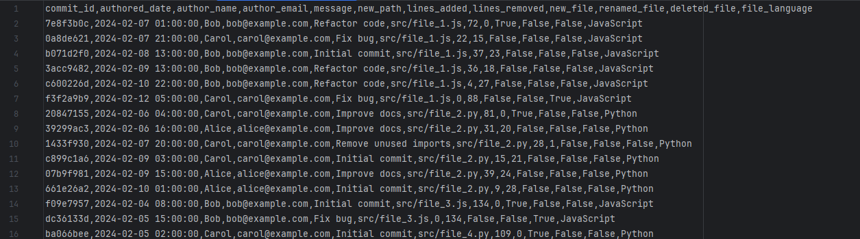
Генератор синтетических данных о коммитах

Slide 13
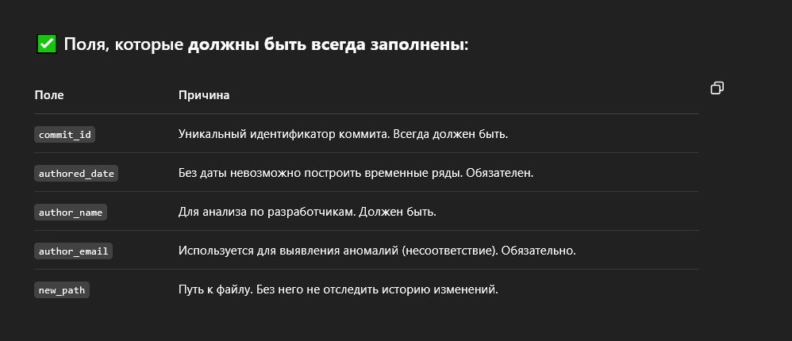
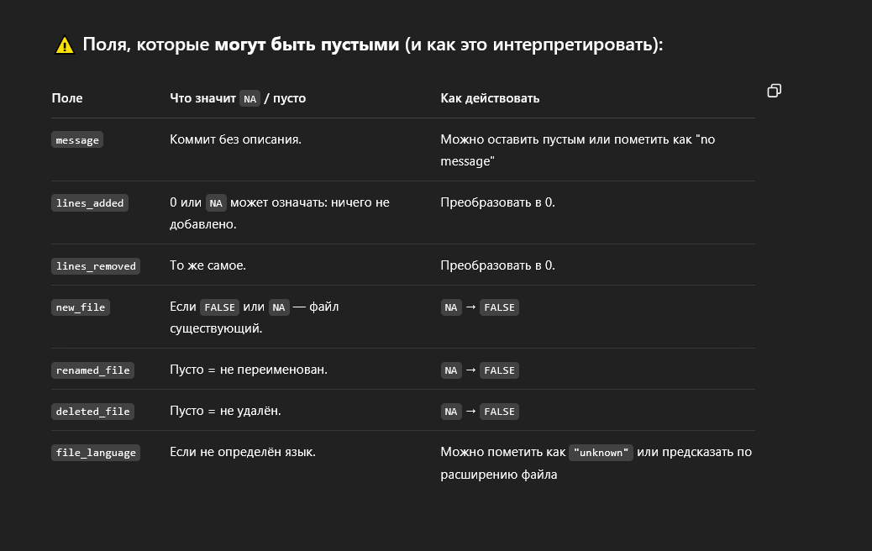
Пропуски в данных

Slide 14
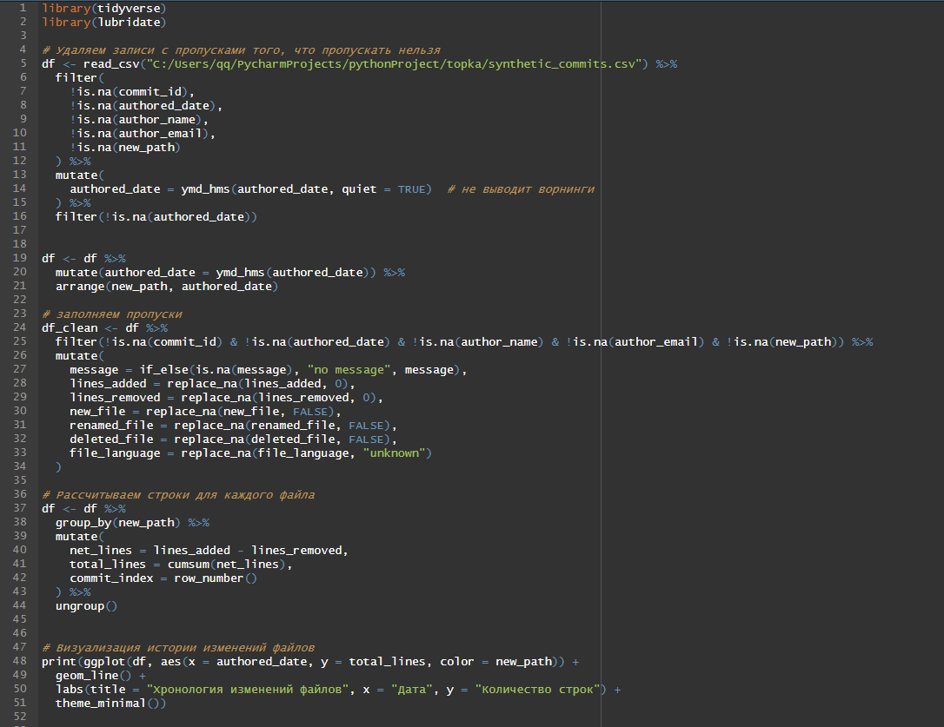
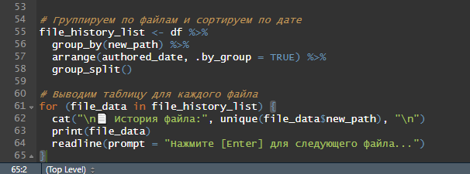
Нормализация и очистка данных

Slide 15
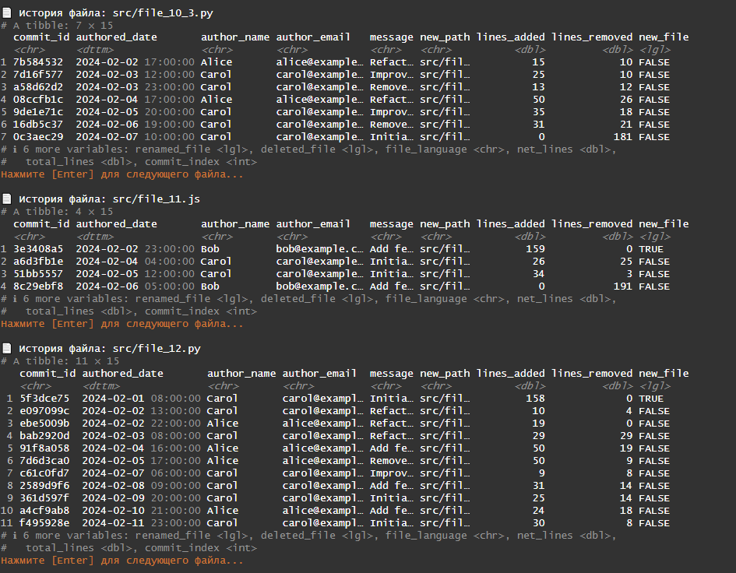
Хронологические таблицы для каждого файла

Slide 16
